Slide 1


Microsoft Cognitive Services y Xamarin
Sergio Andrés Vargas Acosta
Microsoft Certified Solution Developer
Blog: unespacioparanet.com
@serandvaraco
https://github.com/serandvaraco

Slide 2

¿Qué es Microsoft Cognitive Services?
microsoft.com/cognitive

Slide 3

Cognitive Services
Vision
Desde rostros hasta sentimientos, permite a tus apps entender mejor imágenes y videos
Speech
Escucha y habla a tus usuarios filtrando el ruido, identificando hablantes y entendiendo intenciones.
Microsoft Cognitive Services
Language
Procesa texto y aprende cómo reconocer lo que los usuarios quieren
Knowledge
Aprovecha el conocimiento acumulado de la web, la academia o de tus propios datos
Search
Accede a millones de páginas web, imágenes, videos y noticias con el poder de Bing APIs

Slide 4
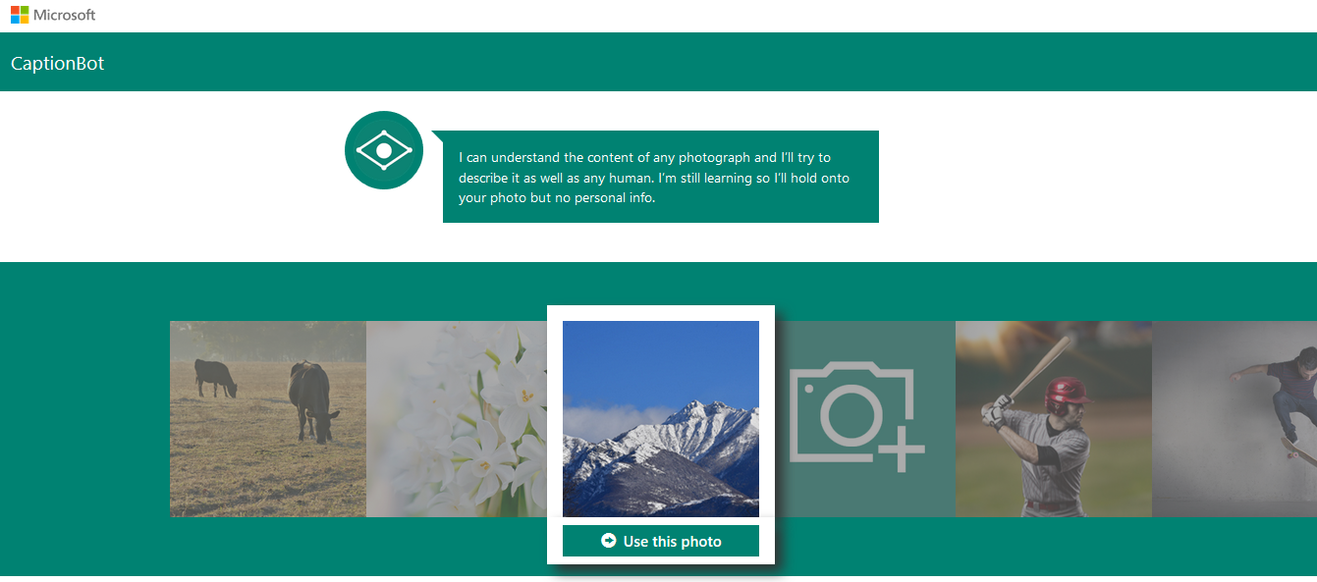
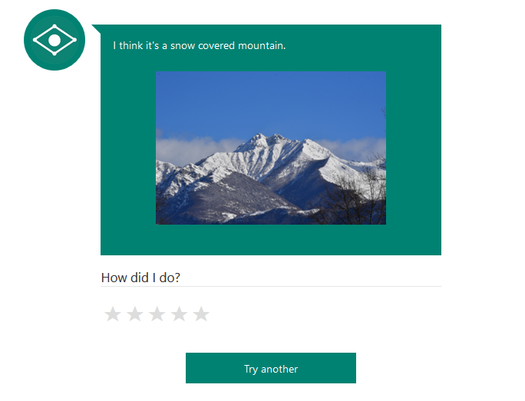

Slide 5
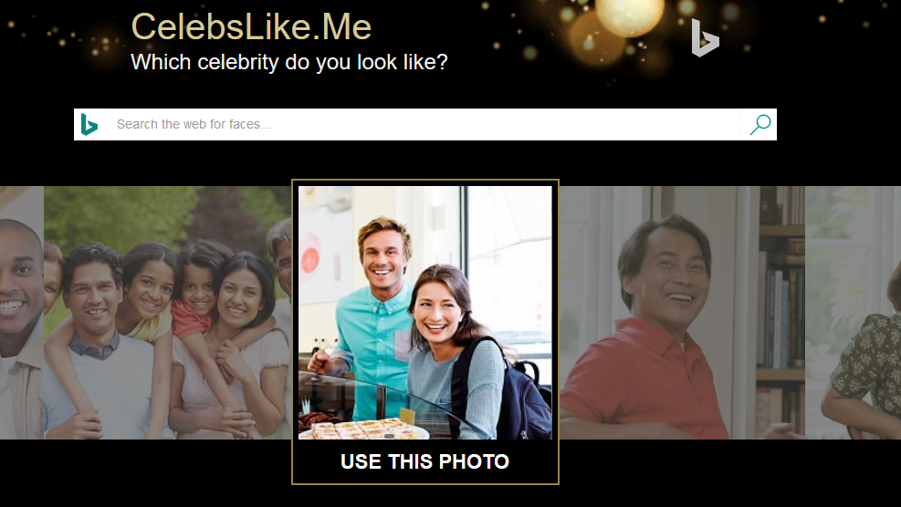
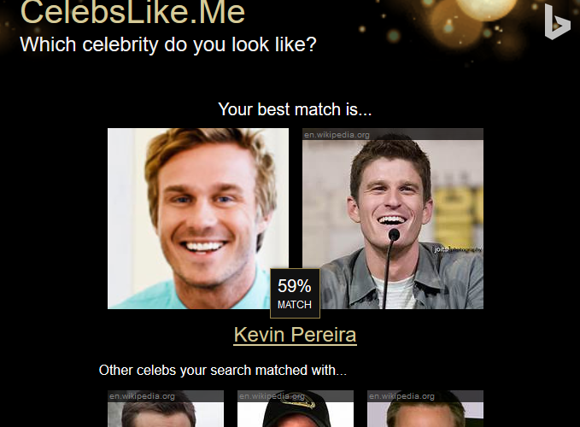

Slide 6
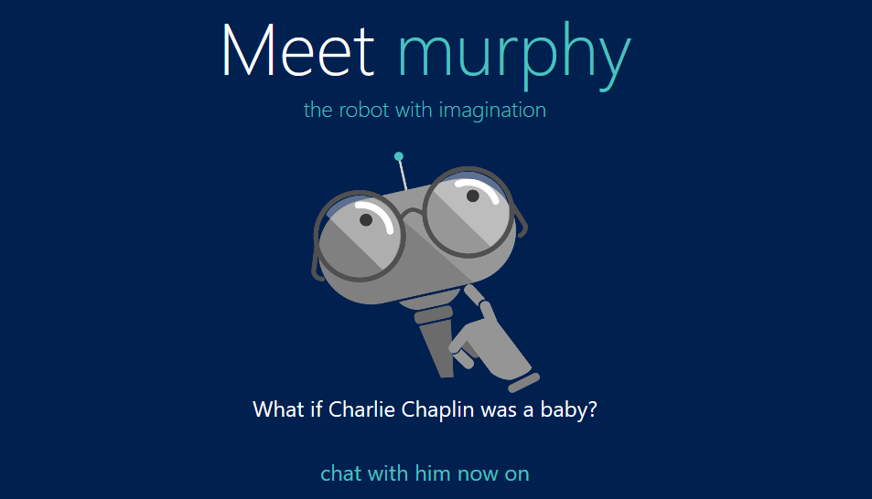
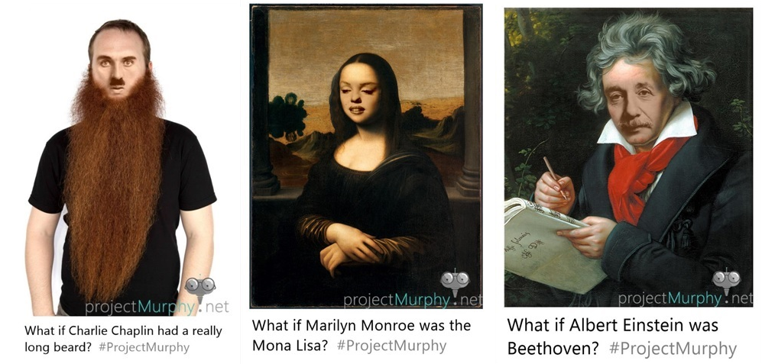
http://www.projectmurphy.net/

Slide 7


Usado para verificación de identidad

Slide 8








¿Por qué Microsoft Cognitive Services ?
Fácil
Flexible
Comunidad

Slide 9

Cognitive Services
microsoft.com/cognitive
Vision
Speech
Language
Knowledge
Search
Computer Vision
Custom Recognition
Bing Spell Check
Academic Knowledge
Bing Web Search
Emotion
Speaker Recognition
Linguistic Analysis
Entity Linking
Bing Image Search
Face
Speech
Language Understanding
Knowledge Exploration
Bing Video Search
Video
Translator
Text Analytics
Recommendations
Bing News Search
WebLM
Bing Autosuggest

Slide 10

Extrae características de la emoción de una persona a partir de una fotografía o video.
Emotion API
https://www.microsoft.com/cognitive-services/en-us/emotion-api

Slide 11
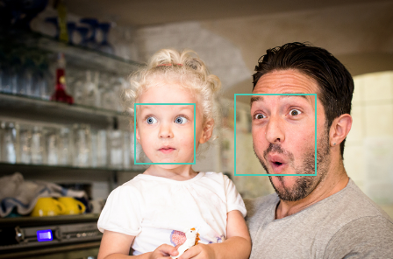
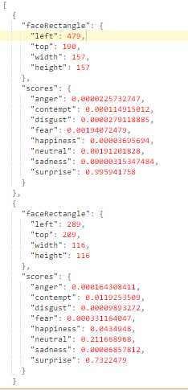
8 Emociones
Ira
Desprecio
Disgusto
Temor
Felicidad
Neutralidad
Tristeza
Sorpresa

Slide 12
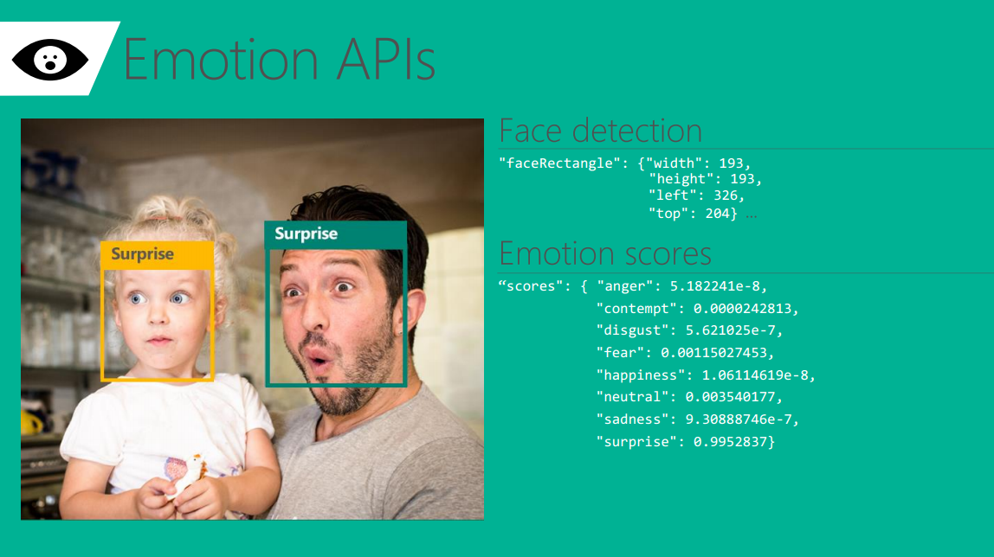

Slide 13

Computer Visio
Permite analizar las imágenes expuestas
https://www.microsoft.com/cognitive-services/en-us/computer-vision-api

Slide 14

Acceso Fácil mediante un JSON

Slide 15

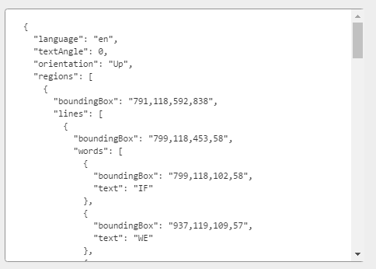



Slide 16
Demo
microsoft.com/cognitive
Start coding
https://github.com/serandvaraco

Slide 17
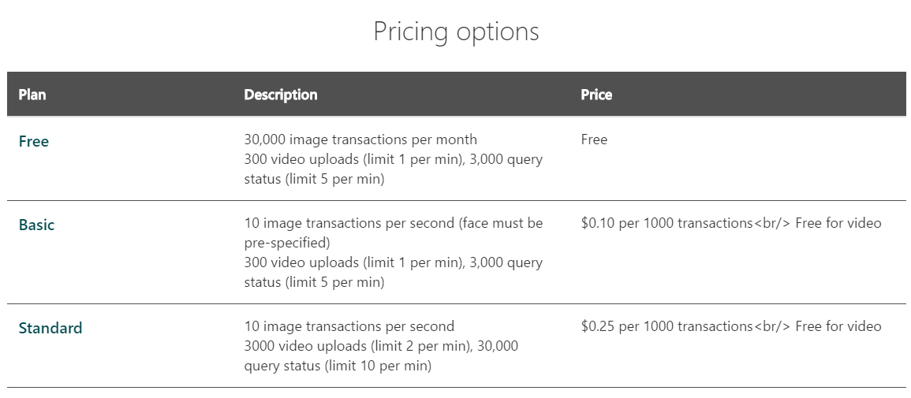
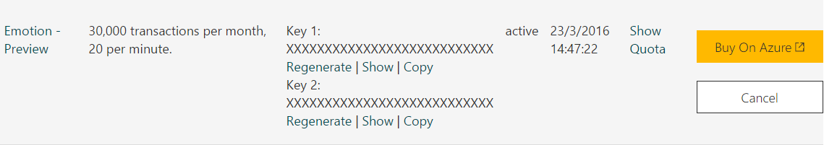

Slide 18
¿Preguntas?

Slide 19
Gracias..
Sergio Andrés Vargas Acosta
Microsoft Certified Solution Developer
@serandvaraco
https://github.com/serandvaraco

